Slide 1
Sähkökemia
Sähköä kemiallisesta energiasta: Galvaaninen kenno
Normaalipotentiaalit, Eº
Korroosio
Elektrolyysi: sähkövirta pakottaa reagoimaan
Katriina Rajala

Slide 2
https://ek.fi/mita-teemme/talous/perustietoja-suomen-taloudesta/ulkomaankauppa/

Slide 3
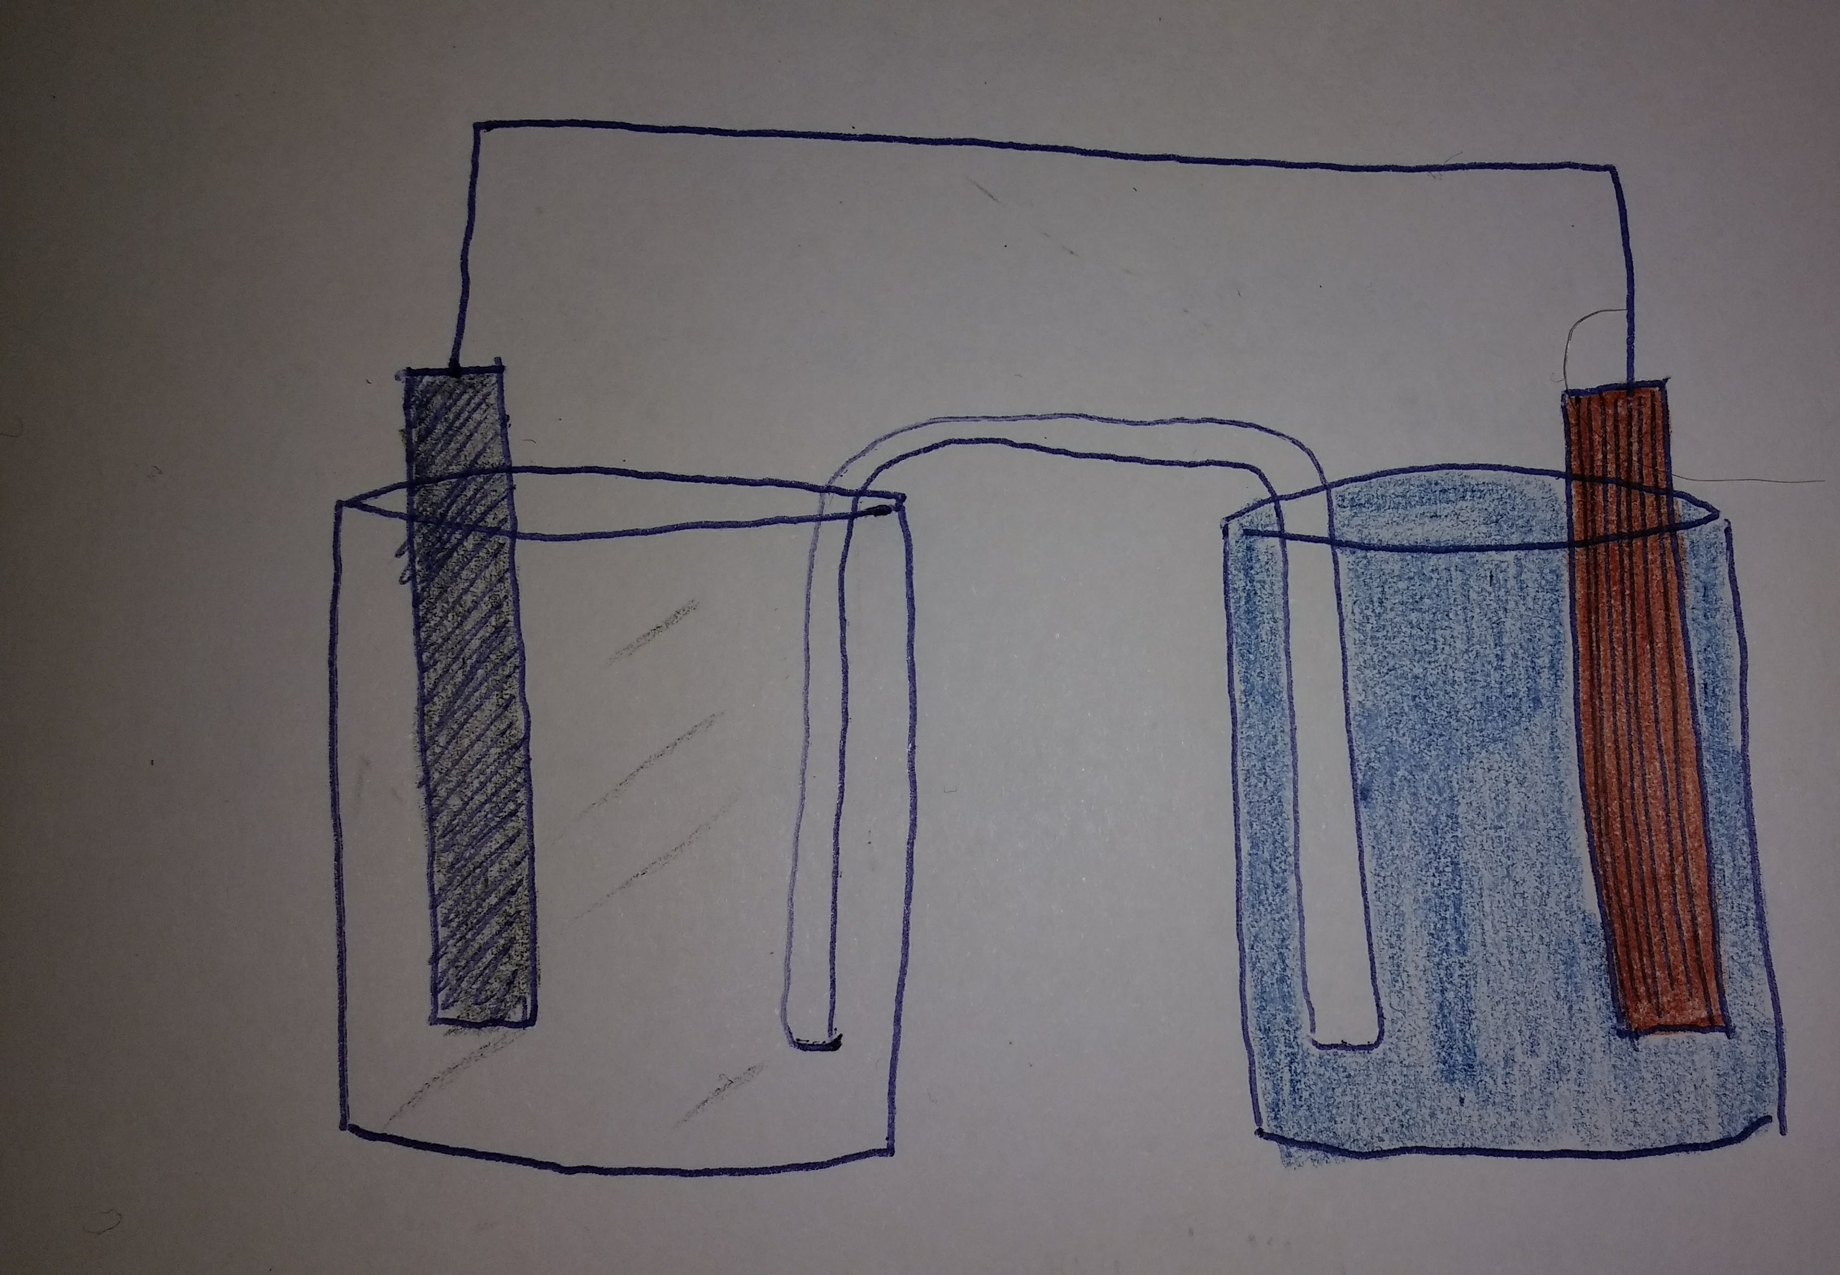
Kemiallinen energia muuttuu sähkövirraksi.

Slide 4
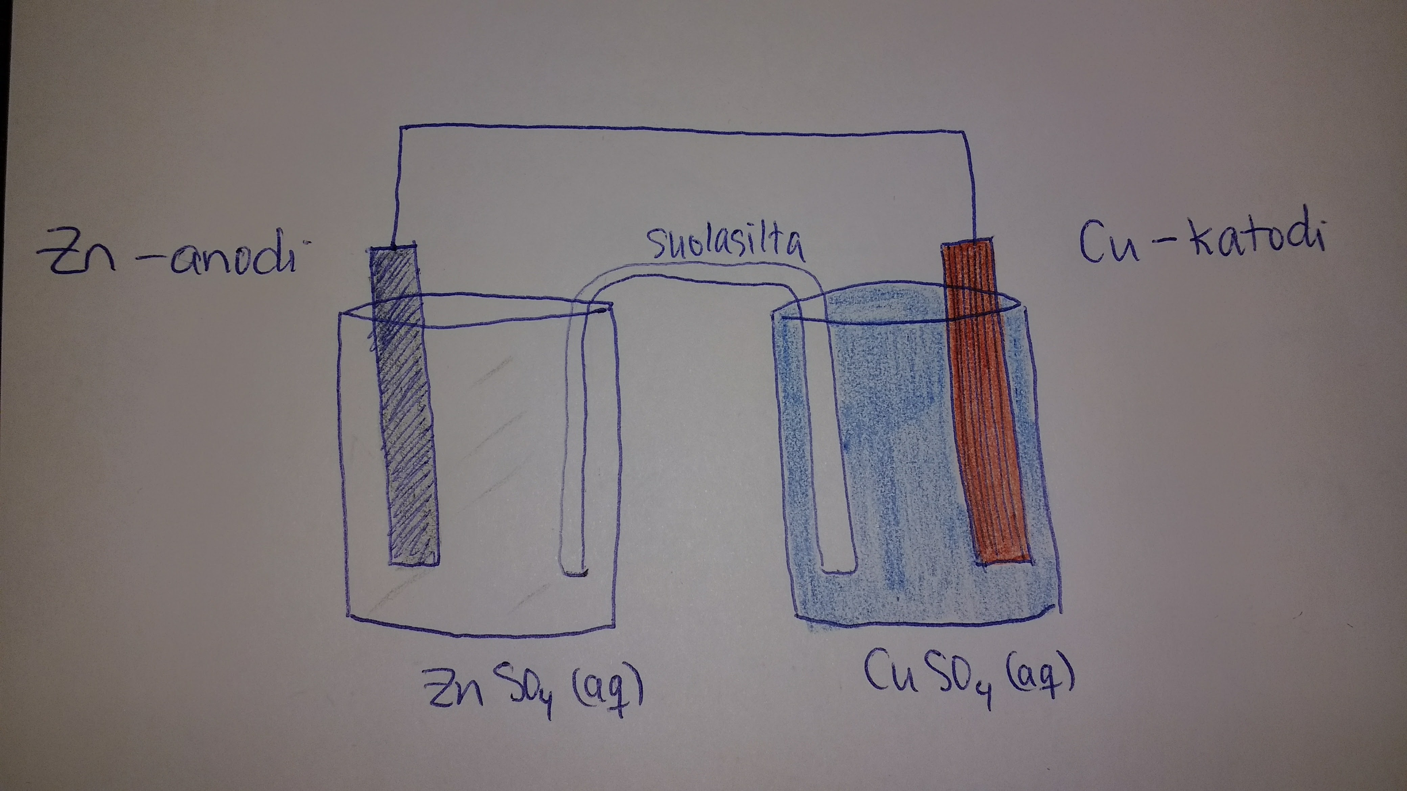

Slide 5
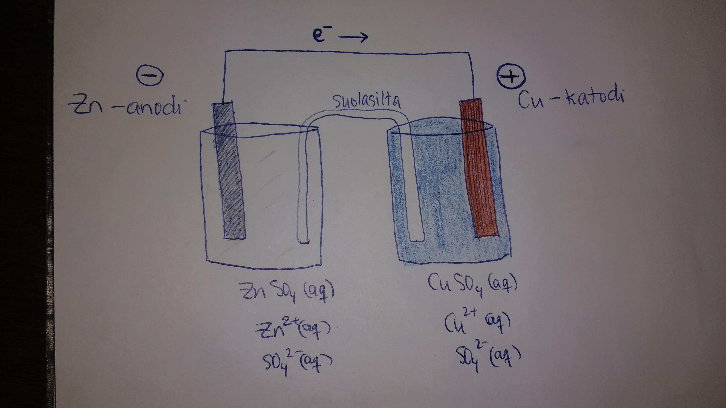

Slide 6
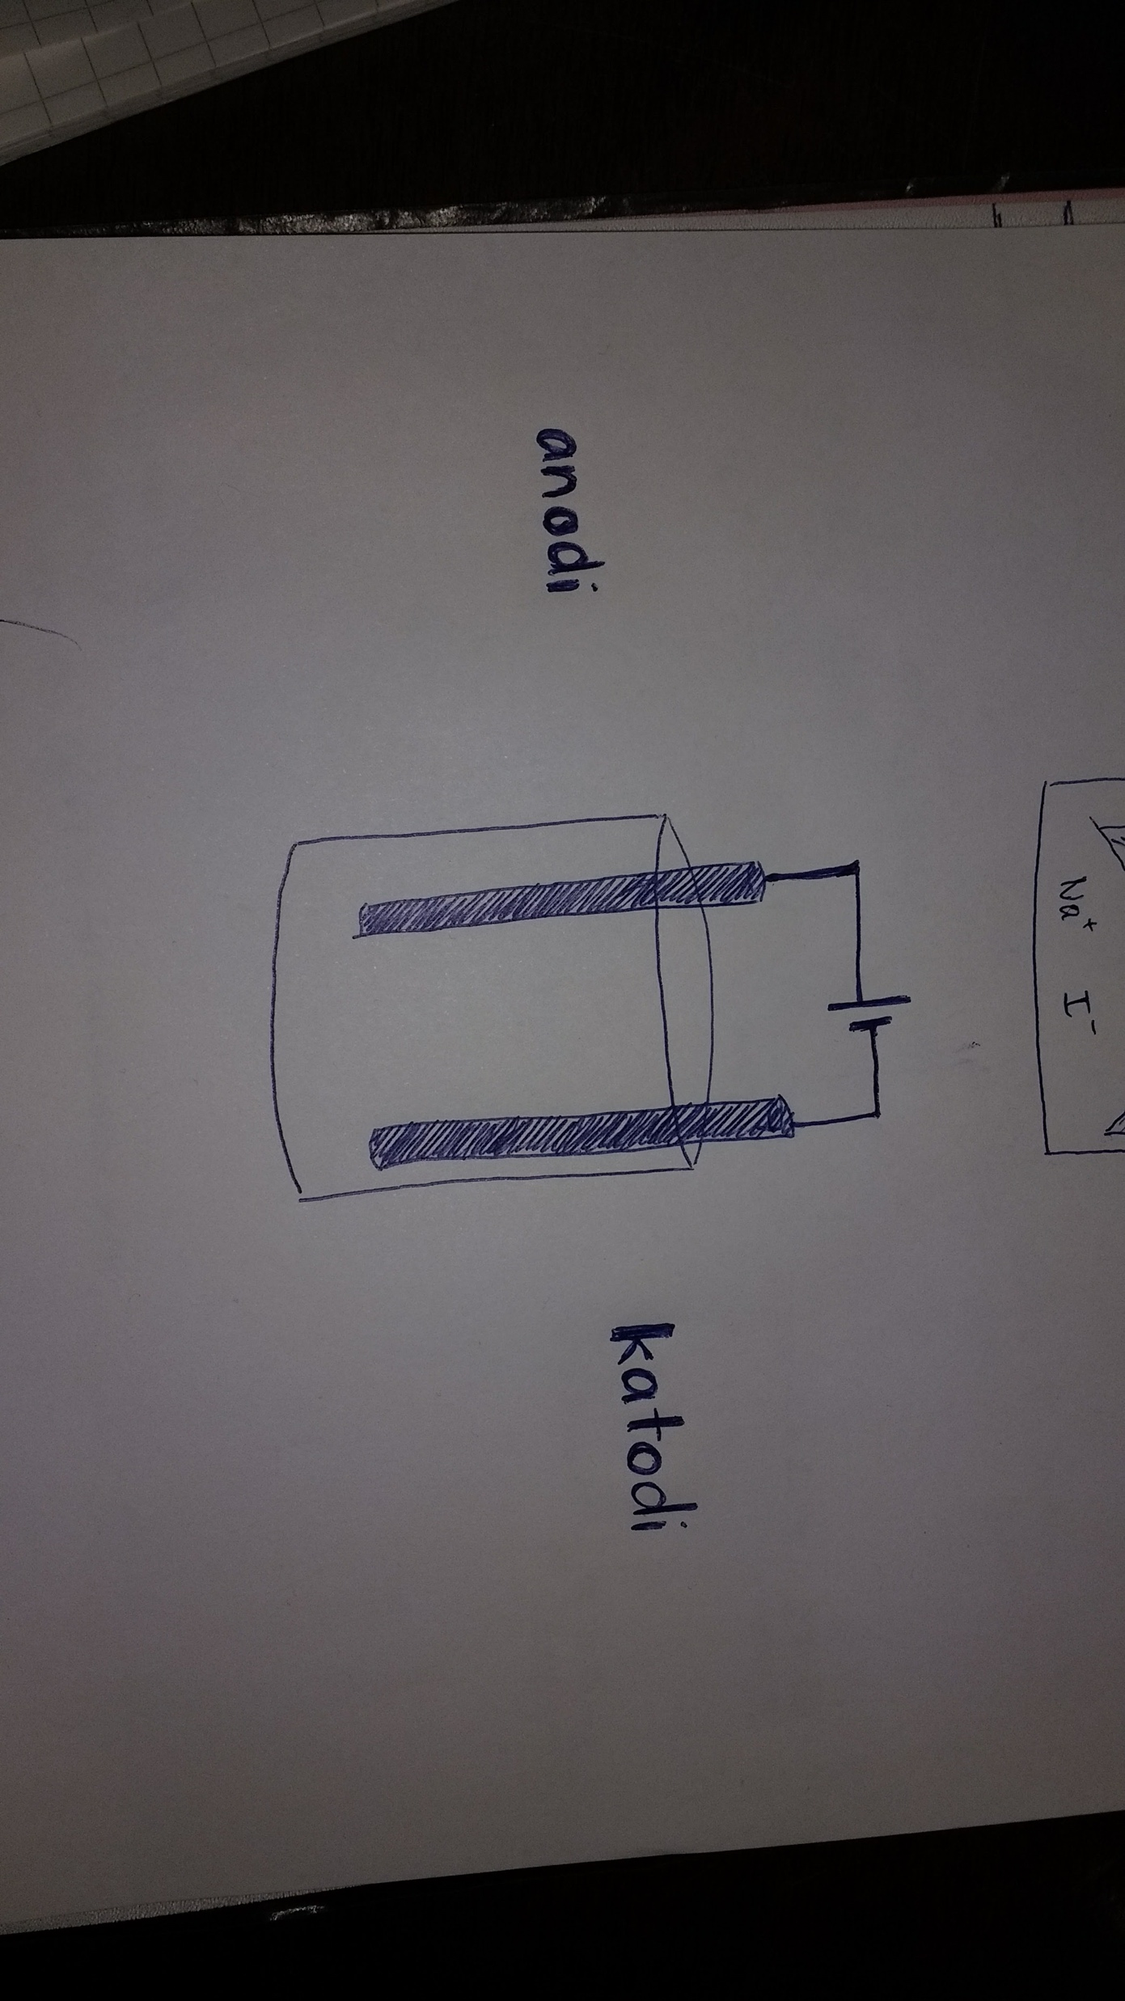

Slide 7
Tasajännitelähde MAOL s. 98?
+
-

Slide 8
-
+
Sähköenergia muuttuu kemialliseksi energiaksi.

Slide 9
ELEKTROLYYSI #1
Sähkövirta pakottaa reagoimaan

Slide 10
Elektrolyysi
- Elektrolyysissä sähkövirta varastoituu kemialliseksi energiaksi.
- Hapettumis-pelkistymisreaktio on pakotettu.
- Molemmat elektrodit passiivisia (platina, grafiitti) tai anodina on aktiivinen elektrodi.
Mitä hyötyä?
- Alkuaineiden valmistus (Esim. Cl₂ (g))
- Metallien puhdistus (Esim. Cu)
- Metallien valmistus almistus (Esim. Al)
- Esineiden pinnoitus metalleilla.

Slide 11
Esimerkki 1 (Elektrodi)reaktiot: suolan vesiliuos NaI (aq)
Liuoksessa on Na⁺-ioneja, I⁻-ioneja ja H₂O-molekyylejä.
Mitä hapetus-pelkistysreaktioita elektrolyysissä voisi tapahtua?

Slide 12
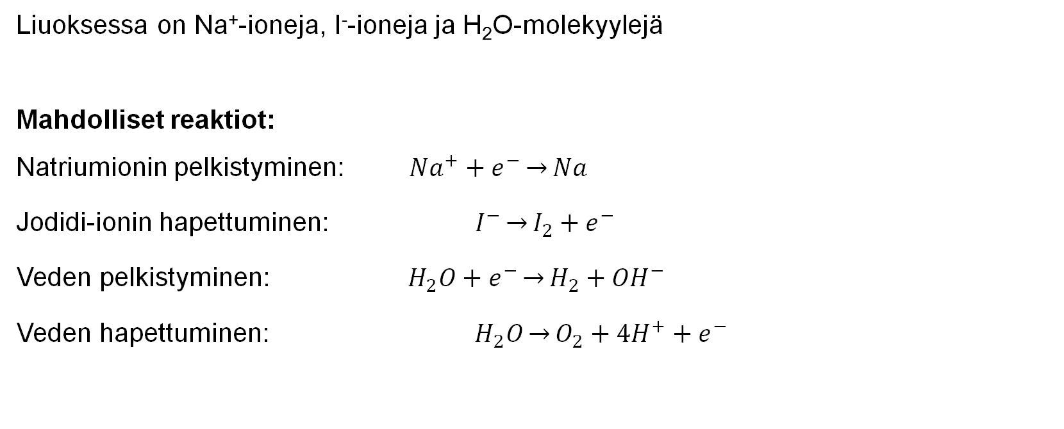
Esimerkki 1 (Elektrodi)reaktiot: suolan vesiliuos NaI (aq)
Liuoksessa on Na⁺-ioneja, I⁻-ioneja ja H₂O-molekyylejä
Mahdolliset reaktiot:
Natriumionin pelkistyminen: ${Na}^{+}+e^{−}\overset{→}{}Na$
Jodidi-ionin hapettuminen: $I^{−}\overset{→}{}I_{2}+e^{−}$
Veden pelkistyminen: $H_{2}O+e^{−}\overset{→}{}H_{2}+{OH}^{−}$
Veden hapettuminen: $H_{2}O\overset{→}{}O_{2}+4H^{+}+e^{−}$
Olomuodot?
Kertoimet?

Slide 13

(Elektrodi)reaktiot: NaI (aq)
Mitkä näistä reaktioista tapahtuvat todella?
${Na}^{+}(aq)+e^{−}\overset{→}{}Na(s)$ , $E^{°}=$
${2 I}^{−}\left(aq\right)\overset{→}{}I_{2}\left(s\right)+e^{−}$ , $E^{°}=$
$2H_{2}O\left(l\right)+{2e}^{−}\overset{→}{}H_{2}\left(g\right)+{2OH}^{−}\left(aq\right)$ , $E^{°}=$
$2H_{2}O\left(l\right)\overset{→}{}O_{2}\left(g\right)+4H^{+}(aq)+e^{−}$ , $E^{°}=$

Slide 14

(Elektrodi)reaktiot: NaI (aq)
Tapahtuvat reaktiot:
${Na}^{+}( aq)+e^{−}\overset{→}{}Na(s)$ , $E^{°}=−2,71 V$
${2 I}^{−}\left(aq\right)\overset{→}{}I_{2}\left(s\right)+e^{−}$ , $E^{°}=−0,54 V$
$H_{2}O\left(l\right)+e^{−}\overset{→}{}H_{2}\left(g\right)+{OH}^{−}$ , $E^{°}=−0,83 V$
$H_{2}O(l)\overset{→}{}O_{2}(g)+e^{−}$ , $E^{°}=−1,23 V$
Hapettuminen
Pelkistyminen
Minkä alkuaineen hapetusluku muuttuu?

Slide 15
Kokeellinen työ: ruokasuolan vesiliuoksen elektrolyysi
Reagenssit
1 M ja 0,001 M Ruokasuolaliuokset
Akkuvesi
Fenoliftaleiini
- Jokainen ryhmä tarvitsee 2 dl kumpaakin liuosta. Paljonko kumpaakin liuosta tarvitaan koko ryhmälle?
- Miten valmistaisit liuokset?
https://ouluma.fi/wp-content/uploads/2010/06/Elektrolyysi.pdf

Slide 16
Kokeellinen työ: ruokasuolan vesiliuoksen elektrolyysi
- Kirjoita kaikki mahdolliset reaktiot ja niiden normaalipotentiaalit.
- Minkä reaktioiden uskot tapahtuvan normaalipotentiaalien perusteella?
- Kokeile ja tee havaintoja!
- Piirrä koejärjestelystä kuva vihkoon. (Mallikoejärjestely pöydällä)
- Mitä havaitset elektrodeilla työn aikana? Kirjoita havaintosi ylös!
https://ouluma.fi/wp-content/uploads/2010/06/Elektrolyysi.pdf

Slide 17
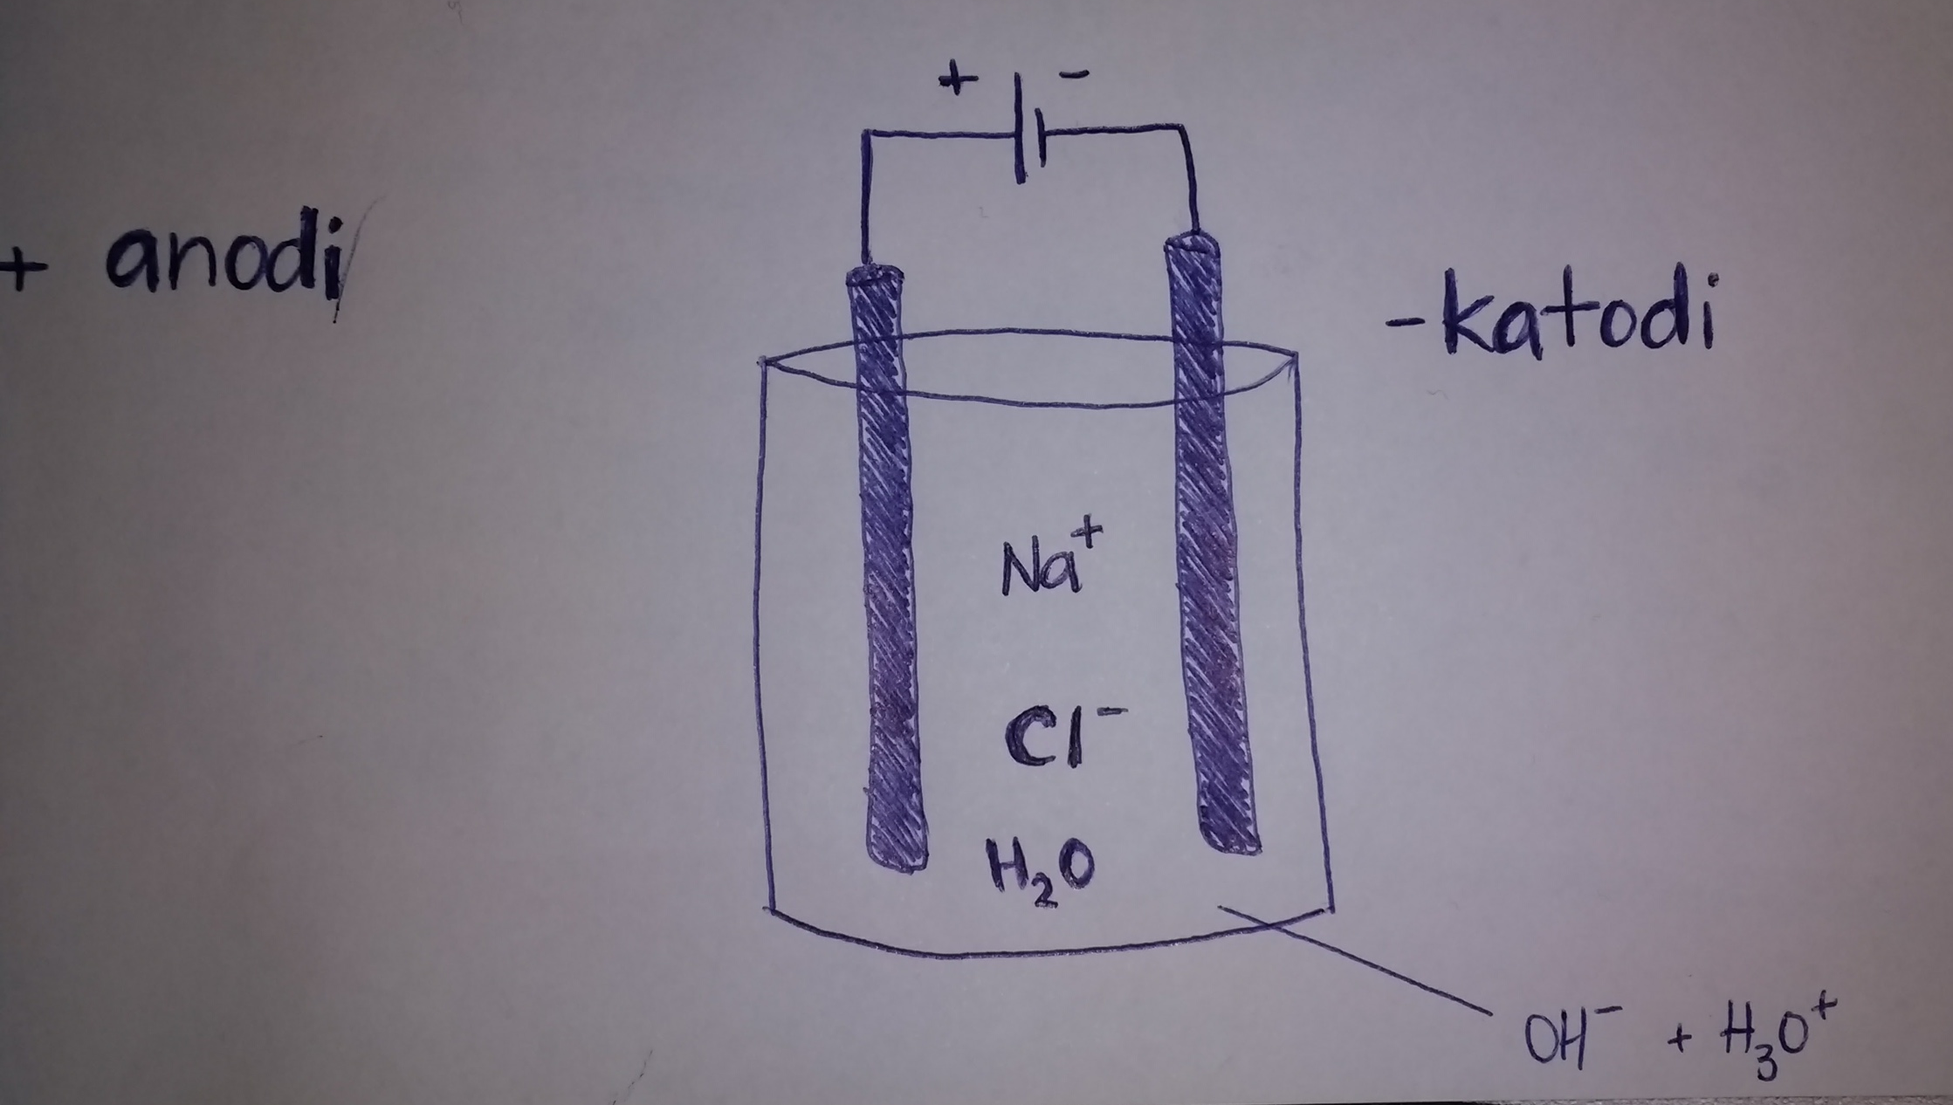

Slide 18
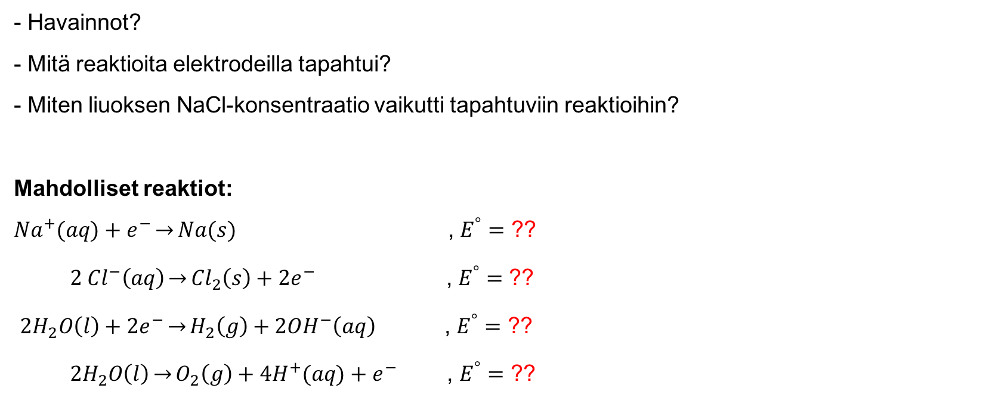
Työn tulokset ja pohdinta
- Havainnot?
- Mitä reaktioita elektrodeilla tapahtui?
- Miten liuoksen NaCl-konsentraatio vaikutti tapahtuviin reaktioihin?
Mahdolliset reaktiot:
${Na}^{+}(aq)+e^{−}\overset{→}{}Na(s)$ , $E^{°}=$ ??
${2 Cl}^{−}\left(aq\right)\overset{→}{}{Cl}_{2}\left(s\right)+{2e}^{−}$ , $E^{°}=\text{??}$
$2H_{2}O\left(l\right)+{2e}^{−}\overset{→}{}H_{2}\left(g\right)+{2OH}^{−}\left(aq\right)$ , $E^{°}=\text{??}$
$2H_{2}O\left(l\right)\overset{→}{}O_{2}\left(g\right)+4H^{+}(aq)+e^{−}$ , $E^{°}=$ ??

Slide 19
Kotitehtävät
Kirjoita työn havainnot ja reaktiot vihkoon.
S. 62
Tehtävät 41, 42

Slide 20
Kokeellinen työ: ruokasuolan vesiliuoksen elektrolyysi

Slide 21
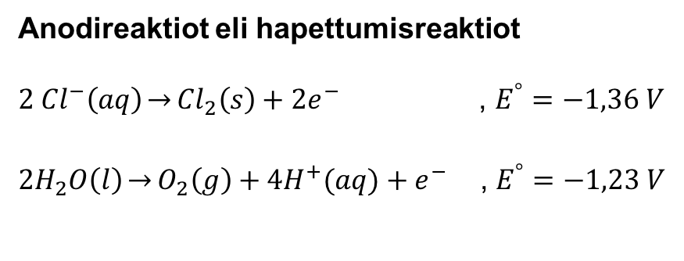
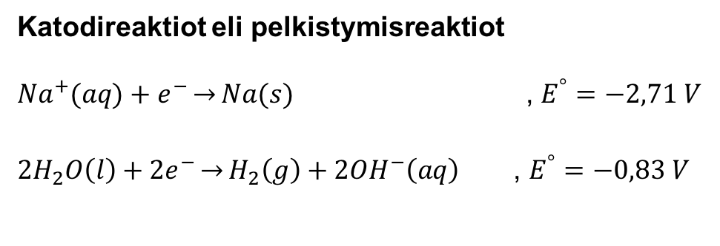
Työn tulokset ja pohdinta
- Havainnot?
- Mitä reaktioita elektrodeilla tapahtui?
Anodireaktiot eli hapettumisreaktiot
${2 Cl}^{−}\left(aq\right)\overset{→}{}{Cl}_{2}\left(s\right)+{2e}^{−}$ , $E^{°}=−1,36 V$
$2H_{2}O\left(l\right)\overset{→}{}O_{2}\left(g\right)+4H^{+}(aq)+e^{−}$ , $E^{°}=−1,23 V$
Katodireaktiot eli pelkistymisreaktiot
${Na}^{+}(aq)+e^{−}\overset{→}{}Na(s)$ , $E^{°}=−2,71 V$
$2H_{2}O\left(l\right)+{2e}^{−}\overset{→}{}H_{2}\left(g\right)+{2OH}^{−}\left(aq\right)$ , $E^{°}=−0,83 V$
- Ovatko havainnot ristiriidassa hypoteesin kanssa? Mistä tämä voisi johtua?

Slide 22
Kotitehtävät
S. 62 t. 41 ja 42
- Kysyttävää?

Slide 23
Testi Socrativella
- Googleta Socrative ja kirjaudu painamalla Student login
https://www.google.fi/search?q=socrative&oq=socrati&aqs=chrome.0.69i59j0j69i60j69i57j69i60l2.1165j0j4&sourceid=chrome&ie=UTF-8

Slide 24
ELEKTROLYYSI #2
Tuotteiden määrän laskeminen

Slide 25
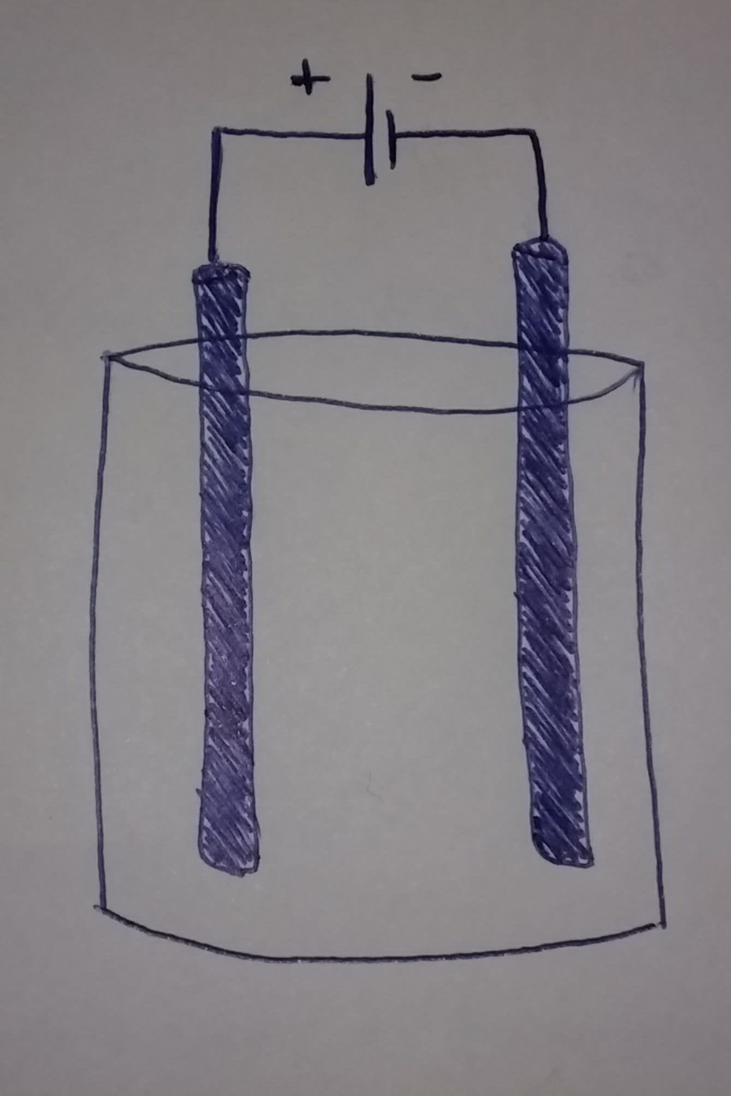
Esimerkki 2 (Elektrodi)reaktiot: suolasulate NaCl (l)
Huom.! Ei NaCl (aq)
Mistä minne elektronit liikkuvat?
Missä ne otetaan vastaan ja
täytyy siis tapahtua pelkistyminen?
Mitä ioneja ja molekyylejä liuoksessa on?

Slide 26
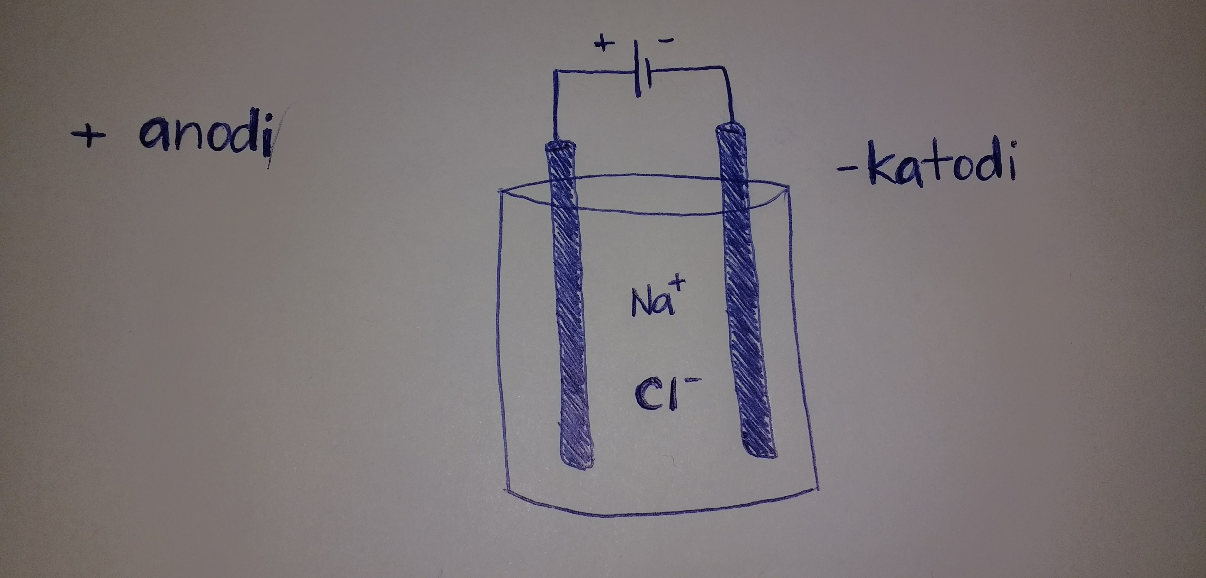
Sähköenergia muuttuu kemialliseksi energiaksi.
Kirjoita anodi- ja katodireaktiot Muista olomuodot ja tasapainotus

Slide 27


Sähköenergia muuttuu kemialliseksi energiaksi.
Kloridi-ioni hapettuu
$$2{Cl}^{−}(l)→{Cl}_{2}(g)+2e^{−}$$
Natrium-ioni pelkistyy
$${Na}^{+}(l)+e^{−}→Na(s)$$

Slide 28
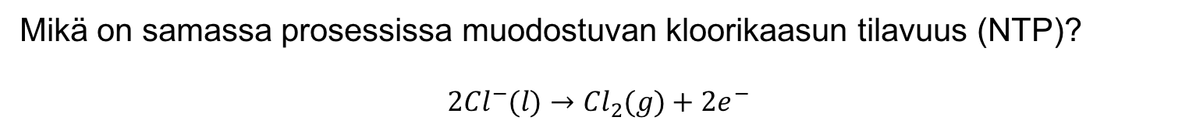
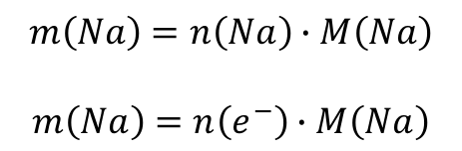
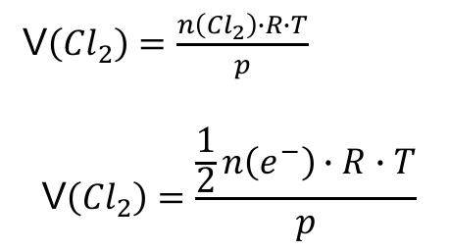
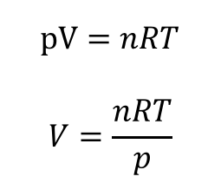
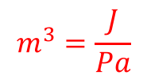
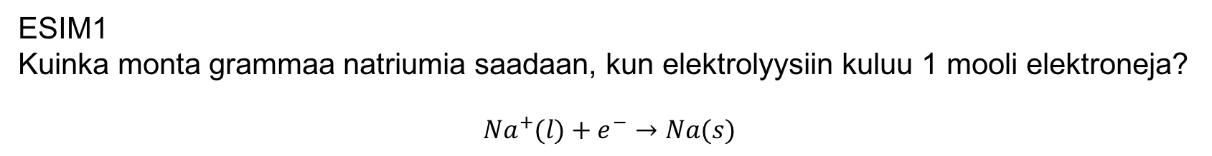
ESIM1 Kuinka monta grammaa natriumia saadaan, kun elektrolyysiin kuluu 1 mooli elektroneja?
$${Na}^{+}(l)+e^{−}→Na(s)$$
$$m\left(Na\right)=n\left(Na\right)∙M\left(Na\right)$$
$$m\left(Na\right)=n\left(e^{−}\right)∙M\left(Na\right)$$
Natriumia saadaan n. 23 g
Mikä on samassa prosessissa muodostuvan kloorikaasun tilavuus (NTP)?
$$2{Cl}^{−}(l)→{Cl}_{2}(g)+2e^{−}$$
$$pV=nRT$$
$$V=\frac{nRT}{p}$$
V$\left({Cl}_{2}\right)=\frac{n\left({Cl}_{2}\right)∙R∙T}{p}$
$$\text{V}\left({Cl}_{2}\right)=\frac{\frac{1}{2}n\left(e^{−}\right)∙R∙T}{p}$$
$$m^{3}=\frac{J}{Pa}$$
Kloorikaasun tilavuus on n. 12 L
Yksikkötarkastelu: https://en.wikipedia.org/wiki/Joule

Slide 29
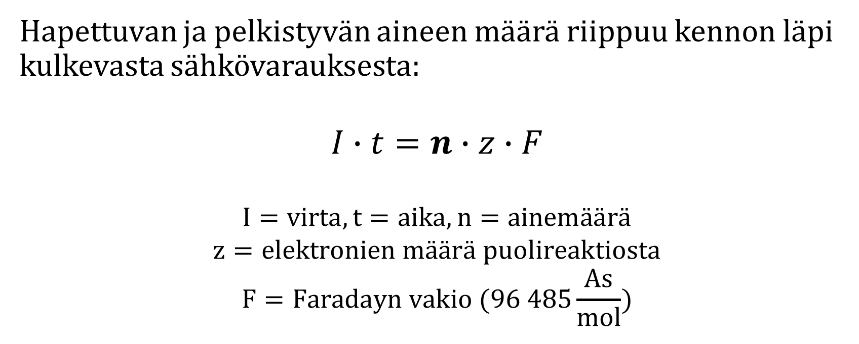
Paljonko elektrolyysistä saadaan tuotteita?
Hapettuvan ja pelkistyvän aineen määrä riippuu kennon läpi kulkevasta sähkövarauksesta:
$$I∙t=n∙z∙F$$
$$I=virta,t=aika, n=ainemäärä \\ z=elektronien määrä puolireaktiosta \\ F=Faradayn vakio (96 485\frac{As}{mol})$$

Slide 30
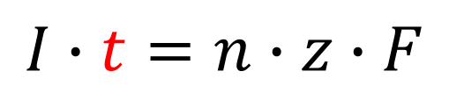
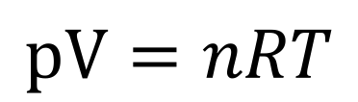
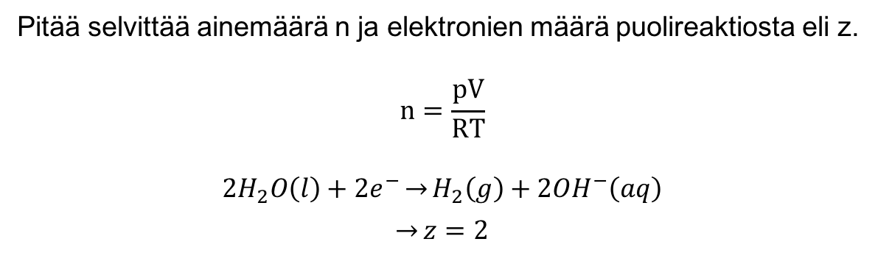
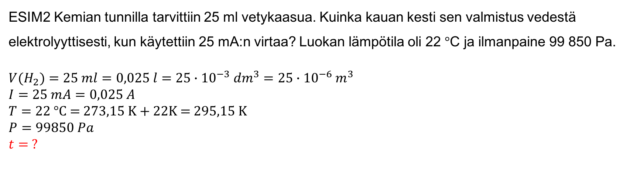
ESIM2 Kemian tunnilla tarvittiin 25 ml vetykaasua. Kuinka kauan kesti sen valmistus vedestä elektrolyyttisesti, kun käytettiin 25 mA:n virtaa? Luokan lämpötila oli 22 $°$C ja ilmanpaine 99 850 Pa.
$${V(H}_{2})=25 ml=0,025 l=25∙{10}^{−3} {dm}^{3}=25∙{10}^{−6} m^{3}$$
$$I=25 mA=0,025 A$$
$$T=22 °\text{C}\text{ = 273,15 }\text{K}\text{ + 22}\text{K}\text{ = 295,15 }\text{K}$$
$$P=99850 Pa$$
$$t= ?$$
$$pV=nRT$$
Pitää selvittää ainemäärä n ja elektronien määrä puolireaktiosta eli z.
$$n=\frac{pV}{RT}$$
$$2H_{2}O\left(l\right)+{2e}^{−}\overset{→}{}H_{2}\left(g\right)+{2OH}^{−}\left(aq\right)$$
$$\overset{→}{}z=2$$
$$I∙t=n∙z∙F$$
Vedyn valmistus kesti 2,2 h

Slide 31
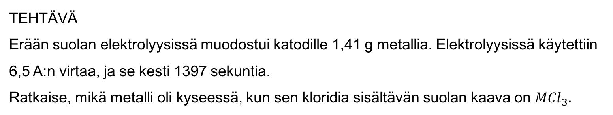
TEHTÄVÄ Erään suolan elektrolyysissä muodostui katodille 1,41 g metallia. Elektrolyysissä käytettiin 6,5 A:n virtaa, ja se kesti 1397 sekuntia. Ratkaise, mikä metalli oli kyseessä, kun sen kloridia sisältävän suolan kaava on ${MCl}_{3}.$
Kyseessä oli skandium Sc

Slide 32
Tehtäviä
- S. 63
44 b
47
45
51
53

Slide 33
Läksyksi
- Vertaile galvaanista kennoa ja elektrolyysikennoa kirjallisesti kokonaisin lausein. Harjoittele tässä essee-tyylistä vastausta, ja muista käyttää esimerkkejä. Voit katsoa apua kirjan sivun 51 taulukosta.
- Tee yksi vapaasti valittava läksytehtävä kirjasta.
Lisätietoa elektrolyysistä:
Esimerkiksi kuparin puhdistus on näissä videoissa selitetty hyvin. Kirjan tehtävien 43 ja 53 voit harjoitella tätä aihetta.
https://opetus.tv/kemia/ke4/elektrolyysi/

Slide 34
Elektrolyysi-kenno
Galvaaninen kenno
Hapettumis-pelkistymisreaktio on spontaani
Hapettumis-pelkistymisreaktio on pakotettu

